Slide 1
স্বাগতম

Slide 2
পরিচিতি
মোঃ আবু ইউছুফ
সহকারি শিক্ষক (কম্পিউটার)
নওগাঁ শরিফিয়া ফাজিল মাদ্রাসা
শ্রেণীঃ অষ্টম
বিষয়ঃ তথ্য ও যোগাযোগ প্রযুক্তি
অধ্যায়ঃ প্রথম
পাঠঃ তথ্য ও যোগাযোগ প্রযুক্তির
গুরুত্ব
বিশেষ পাঠঃ তথ্য ও যোগাযোগ
প্রযুক্তিতে কর্মসংস্থান
সময়ঃ ৫০ মিঃ
তারিখঃ

Slide 3
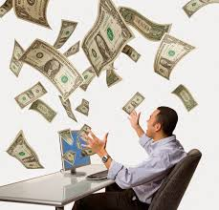
ঘরে বসে আয়ের মাধ্যম
আউট সোর্সিং

Slide 4
তথ্য ও যোগাযোগ প্রজুক্তিতে কর্মসংস্থান

Slide 5
শিখনফল
এই পাঠ শেষে শিক্ষার্থীরা-
১। তথ্য প্রযুক্তি ব্যবহারের ফলে দক্ষ কর্মী তৈরি হয় ব্যাখ্যা করতে পারবে।
২। আইসিটি ব্যবহারের ফলে কাজের ধরন বদলায় বর্ননা করতে পারবে।
৩। বাংলাদেশে মোবাইল ফোনের বিস্তার ও কর্মসৃজন সম্পর্কে বলতে পারবে।
৪। ঘরে বসে আয়ের সুযোগ সম্পর্কে ব্যাখ্যা করতে পারবে।

Slide 6
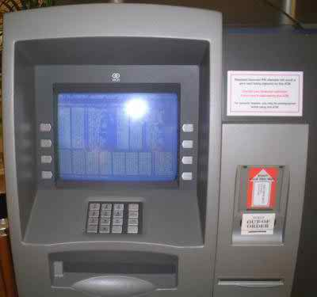
সয়ংক্রিয় যন্ত্র
ব্যাংকের এটিএম মেশিন
তথ্য প্রযুক্তি ব্যবহারের ফলে একজন কর্মী অনেক বেশী দক্ষ হয়ে উঠে। ফলে অনেক প্রতিষ্ঠানই কম কর্মী দিয়ে বেশী
কাজ করিয়ে নিতে পারে। যেমন-
১। বিভিন্ন কারখানায় বিপজ্জনক কাজগুলো মানুষের পরিবর্তে রোবট কিংবা স্বয়ংক্রিয় যন্ত্রের মাধ্যমে সম্পন্ন করা
যেতে পারে।
২। বিভিন্ন গুদামে মালামাল সুসজ্জিত করার কাজ সয়ংক্রিয়ভাবে করা সম্ভব।
৩। টেলিফোন একচেঞ্জে কম্পিউটার নিয়ন্ত্রিত ডিজিটাল ব্যবস্থার কারনে পৃথক জনবলের প্রয়োজন হয় না।
৪। সয়ংক্রিয় ইন্টারেক্টিভ ভয়েস প্রযুক্তি ব্যবহার করে দিন-রাত যে কোনো সময় গ্রাহকের নির্দিষ্ট প্রশ্নের জবাব
দেওয়া যায় ।
৫। ব্যাংকের এটিএম মেশিনের মাধ্যমে যেকোনো সময় নগদ অর্থ তোলা যায়।

Slide 7
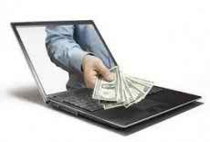
নতুন নতুন কর্ম সৃষ্টির মাধ্যম
আইসিটি ব্যাবহারের ফলে প্রতিনিয়ত কাজের ধরন বদলে যাচ্ছে । যেমন-
১। পরিবর্তিত পরিস্থিতিতে কর্মক্ষেত্রে টিকে থাকার জন্য নিজেকে ক্রমাগত দক্ষ করে তুলতে হয়।
২। কম্পিউটারের সাহায্যে অনেক ধরনের কাজ ঘরে বসেই করা সম্ভব হচ্ছে।
৩। অনেকে ঘরে বসে কাজ করছে। ফলে অনেক প্রতিষ্ঠানই এখন ভার্চুয়াল প্রতিষ্ঠানে পরিনত
হয়েছে।
৪। সয়ংক্রিয়ভাবে মনিটরিং করা সম্ভব হওয়াতে কর্মীদের কাজে ফাঁকি দেওয়ার প্রবনতাও
ক্রমান্বয়ে হ্রাস পাচ্ছে।
তথ্য ও যোগাযোগ প্রযুক্তির সবচেয়ে বড় প্রণোদনা হল এর মাধ্যমে নিত্য নতুন কাজের
ক্ষেত্র তৈরি হয়।

Slide 8
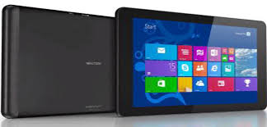
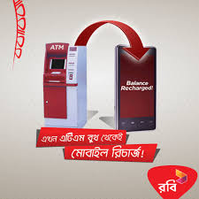
জাতীয় রাজস্ব আয় বৃদ্ধি ছাড়াও কেবল মোবাইল ফোনের বিকাশের ফলে বাংলাদেশে
অনেক সেক্টরে বিপুল পরিমানে নতুন কর্মের সৃষ্টি হয়েছে। যেমন-
১। মোবাইল কোম্পানীতে কাজের সুজোগ।
২। মোবাইল ফোনসেট বিক্রয়,বিপনন ও রক্ষনাবেক্ষন।
৩। বিভিন্ন মোবাইল সেবা প্রদান।
৪। নতুন খাতের সৃষ্টি ।

Slide 9
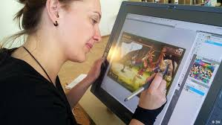
ইন্টারনেটের বিকাশের ফলে বর্তমানে তৃতীয় বিশ্বের দেশগুলোর জন্য ঘরে বসে অন্য দেশের কাজ করে দেওয়ার
সুযোগ সৃষ্টি হয়েছে। তাদের দেশের অনেক কাজ, জেমন-ওয়েবসাইট উন্নয়ন,মাসিক বেতন, ওয়েবসাইটে তথ্য
যোগ করা, সফটওয়্যার তৈরি ইত্যদি। এটিকে বলা হয় আউটসোর্সিং। এই সকল কাজ ইন্টারনেটে অনেক সাইটে
পাওয়া যায়। জনপ্রিয় সাইটগুলো হলো- 1.www.odesk.com 2.www.freelancer.com
3.www.elance.com 4.www.guru.com

Slide 10
দলীয় কাজ
মোবাইল ফোনের বিস্তারের ফলে কী কী নতুন কর্মের সৃষ্টি হয়? দলে আলোচনা করে উত্তর দাও।

Slide 11
মূল্যায়ন
১। তথ্য প্রযুক্তি ব্যাবহারের ফলে একজন কর্মী কি হয়ে উঠে?
উত্তরঃ অনেক বেশী দক্ষ ।
২। কোন মাধ্যমে যেকোনো সময় নগদ অর্থ তোলা যায় ?
উত্তরঃ এটিএম মেশিনের মাধ্যমে।
৩। কিসের সাহায্যে অনেক কাজ ঘরে বসেই করা সম্ভব হচ্ছে?
উত্তরঃ কম্পিউটার।
৪। কিসের সাহায্যে যেকোনো সময় গ্রাহকের নির্দিষ্ট প্রশ্নের জবাব দেওয়া সম্ভব?
উত্তরঃ সয়ংক্রিয় মেশিন ।
৫। ইন্টারনেটের বিকাশের ফলে কোন দেশগুলোর অন্য দেশের কাজ করে দেওয়ার সুযোগ সৃষ্টি হয়েছে?
উত্তরঃ তৃতীয় বিশ্বের ।

Slide 12
বাড়ীর কাজ
আউটসোর্সিং এর জন্য ইন্টারনেটের জনপ্রিয় চারটি সাইটের নাম লিখে আনবে।

